Slide 1

玉溪版权服务工作
玉溪市新闻出版（版权）局
云南省版权服务工作站（玉溪站）
保护知识产权就是保护创新

Slide 2

强化版权治理 优化版权生态
目
录
一、版权登记的必要性及作用
二、常见作品登记类别及注意事项
三、作品登记的权利归属方式及注意事项
四、云南版权工作任务部署

Slide 3
强化版权治理 优化版权生态
一、版权登记的必要性及作用

Slide 4

（一）版权的定义
强化版权治理 优化版权生态
● 版权又叫著作权，在法律上被称为“无形资产”，是指作者或者其他权利人享有的基于作品产生的利益。
● 版权是一个充满智慧的“权利”，版权和我们每个人工作、生活都息息相关。
● 我国采取的是“版权自动取得”原则。即作品创作完成后，无论是否发表，都自动取得著作权。也就是说，无论是否登记，作品都可以受到国家著作权法的保护。
● 《版权登记证书》则是主张权利的有效凭证，是国家部门出具的权威认证，可以使著作权人的作品价值更高。
由此可见，版权保护虽然不以登记为前提，但办理了版权登记的作品受法律保护的力度更大，保护效率更高。

Slide 5
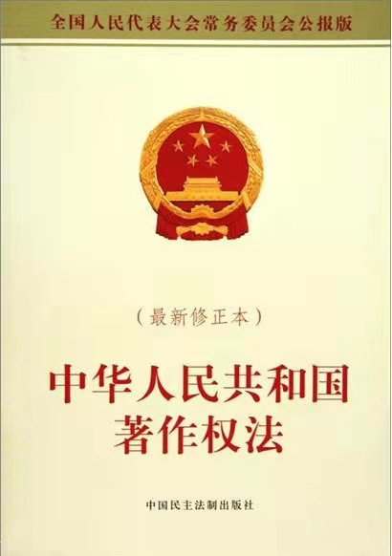

（二）作品的定义
强化版权治理 优化版权生态
● 根据我国最新修订的《著作权法》规定，在文学、艺术和科学领域内，具有独创性，并且以一定形式表现出来的智力成果就是【作品】。
● 我们身边跟文化、创意有关的很多东西都是“作品”，比如：小说、散文、诗歌、音乐、戏曲、电影、美术、建筑、摄影、计算机软件、文创产品等，都是受《著作权法》所保护的作品。
● 有著作权的作品，在未经授权的情况下，我们一定不能随便使用，否则就可能构成了侵权。比如，没有获得授权，就把别人的文案、照片，拿来使用；或是将他人未公开的作品擅自上传到网络社交平台，这些行为都可能涉嫌侵犯他人著作权。
作品是什么
原创，原创，原创！

Slide 6

（三）版权作品登记必要性
强化版权治理 优化版权生态
● 新的历史时期，我国宏观战略明确了，坚持稳中求进工作总基调，坚持以推动高质量发展为主题，以全面加强知识产权保护为主线，以建设知识产权强国为目标。
● 版权作为知识产权的重要组成部分、文化的基础资源、创新的重要体现和国民经济的支柱产业，在加快构建我国新发展格局以及建设创新型国家和文化强国、知识产权强国进程中，地位越来越重要、作用越来越显著。
● 随着我国《“十四五”国家知识产权保护和运用规划》颁布和全面部署实施，版权作品登记的质量和数量，已经成为考量一个地区营商环境好坏的重要政府政务服务指标之一。

Slide 7

（三）版权作品登记必要性
强化版权治理 优化版权生态
【优化营商环境】就是要把一个地区，影响企业活动的社会要素、经济要素、政治要素和法律要素等，进行综合评估、权衡取舍，使之形成市场主体能生存及良性循环发展的氛围条件。
● 一个地区营商环境的优劣直接影响着招商引资的质量和数量，同时也直接影响着区域内的经营企业，最终对当地经济发展状况、财税收入、社会就业情况等产生重要影响。
● 良好的营商环境是一个国家或地区经济软实力的重要体现，是一个国家或地区提高长远综合竞争力的必要条件之一。

Slide 8


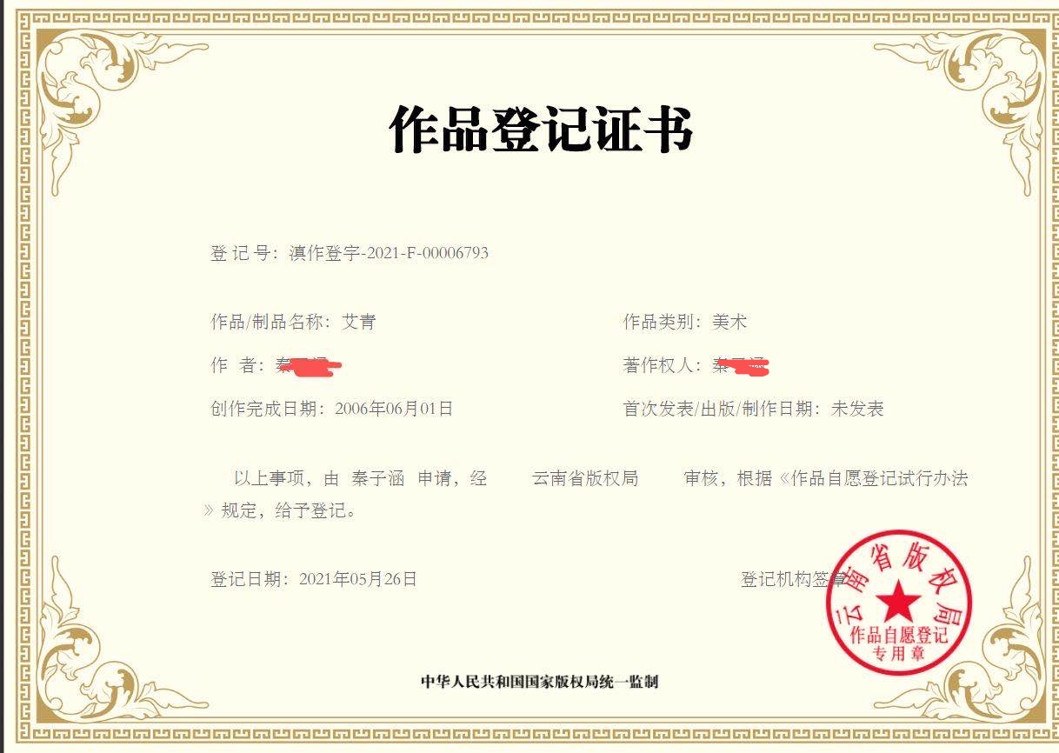

（四）版权作品登记的主要作用
强化版权治理 优化版权生态
保 护
登记一次，终身保护，作品被抄袭时，维权有据
宣 传
通过版权机构的定期公告，登记一次，可向社会宣传自己的作品
获 益
版权登记使作品增值，版权转让和授权，都能帮您赚钱
荣 誉
享有国家权威证书《作品登记证书》，出版发行不再愁
福 利
获得国家认定的版权可享受税收减免优惠

Slide 9
强化版权治理 优化版权生态
二、常见作品登记类别及注意事项

Slide 10



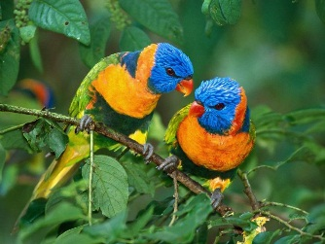


（一）摄影作品定义及注意事项
强化版权治理 优化版权生态
1.摄影作品（G）
是指借助器械在感光材料或者其他介质上记录客观物体形象的艺术作品;代码为（G），在登记摄影作品时，如果有人物肖像，请注意需经本人同意后方可进行摄影作品类别的登记，否则会有侵权可能。
摄影作品

Slide 11
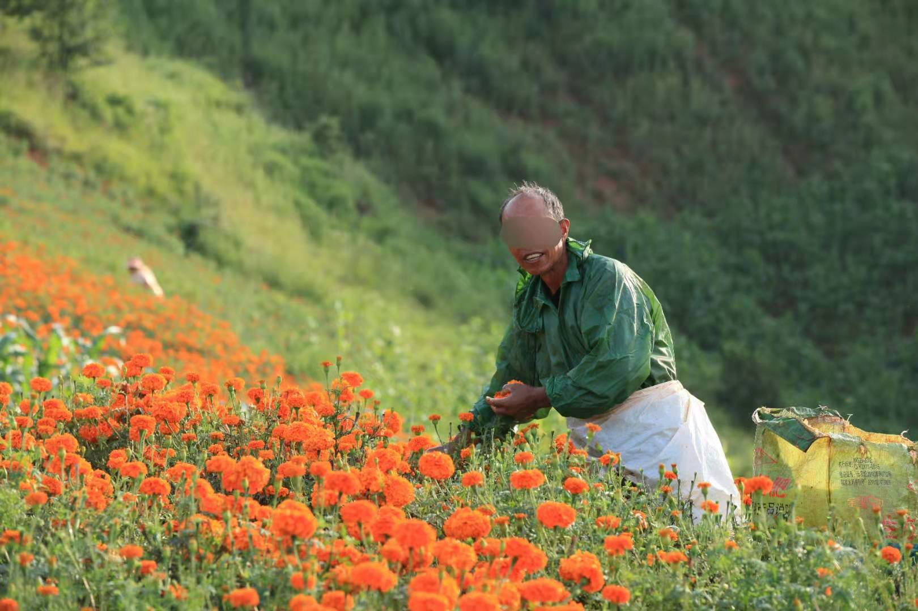
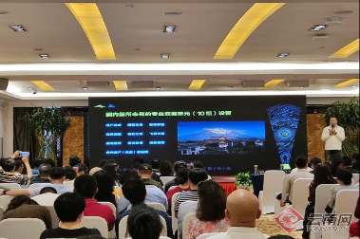

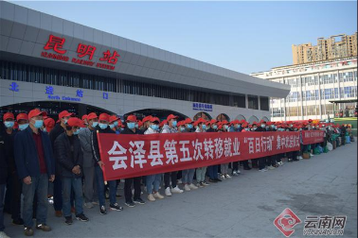
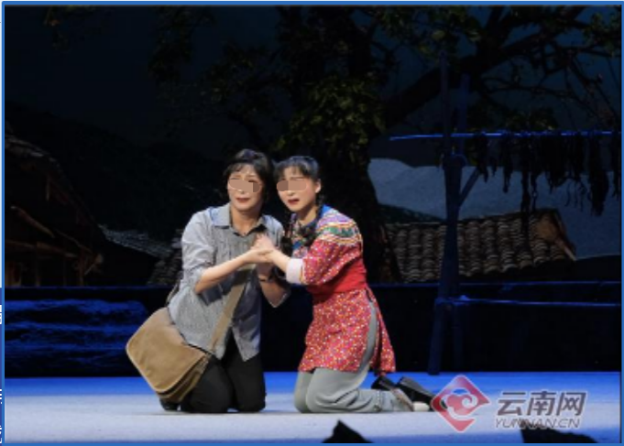
（一）摄影作品定义及注意事项
强化版权治理 优化版权生态
2、摄影作品中人物肖像权。
《中华人民共和国民法典》第四编人格权，第四章 肖像权
第一千零一十八条： 自然人享有肖像权，有权依法制作、使用、公开或者许可他人使用自己的肖像。
需征得人物允许使用肖像权，才能登记

Slide 12
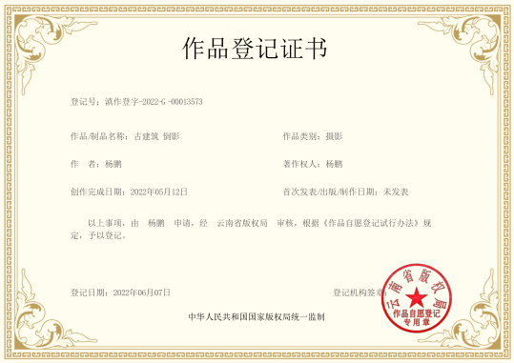
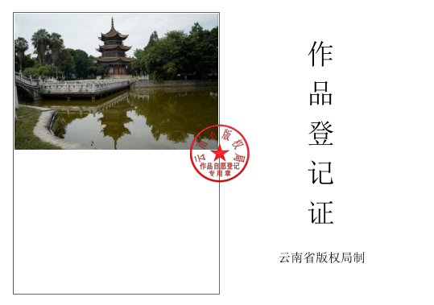
（一）摄影作品定义及注意事项
强化版权治理 优化版权生态
● 【摄影作品】在作品登记成功之后，还可以在《作品登记证书》后查找到，由云南省版权局签章的电子版《作品登记证》，主要为摄影作品的样稿。
作品登记证书
摄影作品《作品登记证》

Slide 13

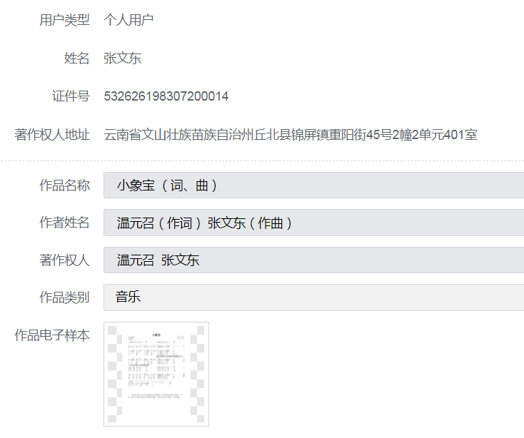
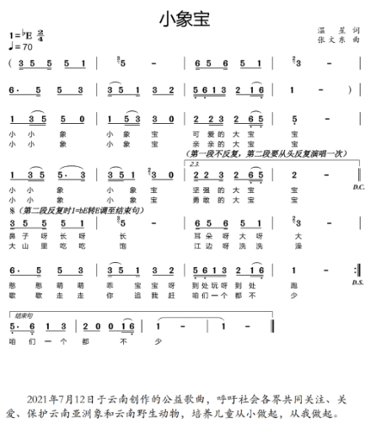
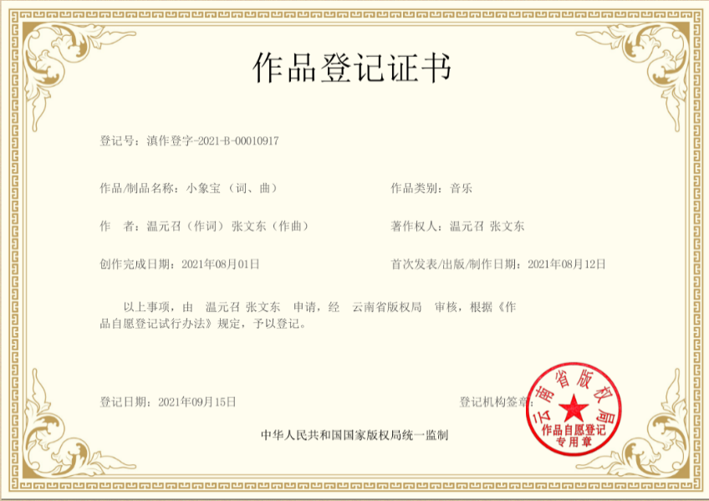
（二）音乐作品定义及注意事项
强化版权治理 优化版权生态
1、音乐作品（B）
是指歌曲、交响乐等能够演唱或者演奏的带词或者不带词的作品;代码为（B），音乐作品请上传PDF格式的词曲乐谱，并注明词作者曲作者。如果是MP3格式的作品类别为录音制品。
音乐作品
音乐作品上传模式
音乐作品样稿
音乐作品登记证书

Slide 14
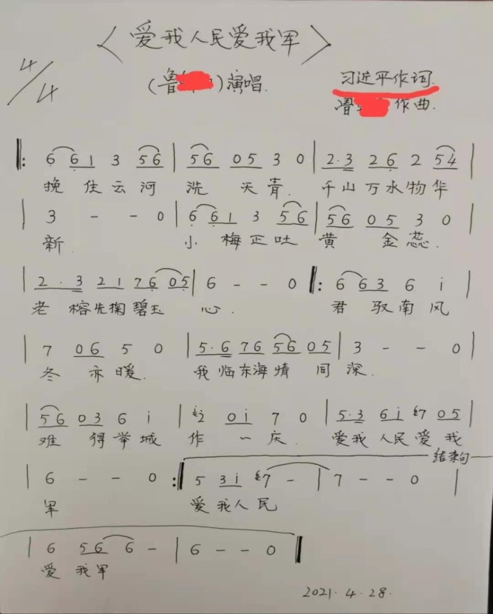
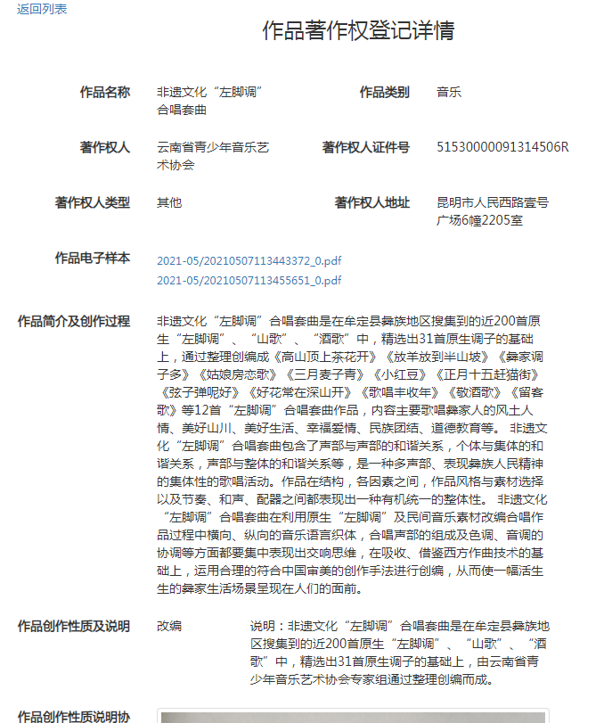
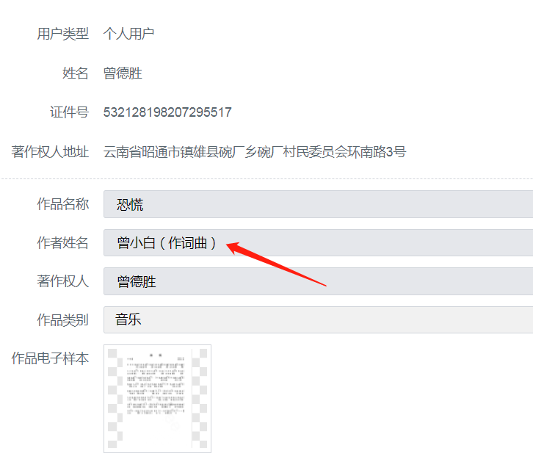
（二）音乐作品定义及注意事项
强化版权治理 优化版权生态
2、音乐作品登记注意事项
著作权人作词，
作曲必须原创或者得到授权
非遗合唱作品，
不能来作版权登记
作者姓名用了艺名或笔名
作者姓名只能用与注册时的名字

Slide 15

（三）美术作品定义及注意事项
强化版权治理 优化版权生态
1、美术作品（F）
是指绘画、书法、雕塑等以线条、色彩或者其他方式构成的有审美意义的平面或者立体的造型艺术作品，代码为（F），常见美术作品：刺绣、绘画、书法、雕刻、海报、陶瓷等。
● 最常见的问题是将设计出来产品，如一个手链、吊坠、插花等，照一张照片上传为美术作品，此类作品直观来看，应归为摄影作品，如果著作权人要求登记成美术作品，怎么办，也可以登记，但记得同时上传成品前的设计草图，即可登记为美术作品。
● 美术作品还有利用图片库的资料来创作，比如海报，这类情况一定要将图片资料的来源写在创作过程中。
● 美术作品特例，利用非物质文化遗产技艺创作的作品，如建水紫陶、掐丝珐琅画，滇绣等，此类作品是用非物质文化遗产技艺进行的二次创作，作品原稿有著作权人的，在征得原著作权人授权后，可以登记成美术作品，如果作品原稿是公版进行二次创作可以登记为美术作品。
美术作品

Slide 16

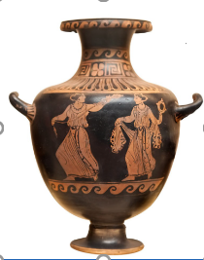
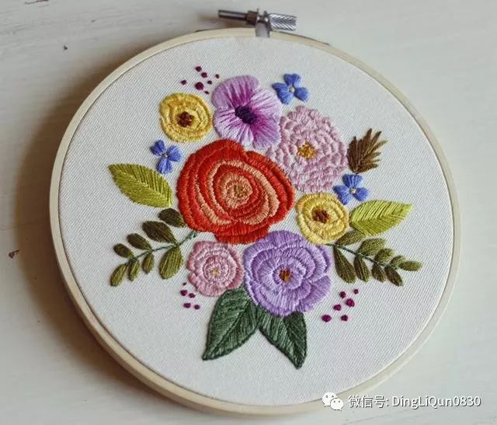
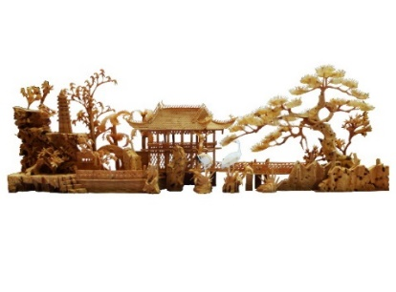


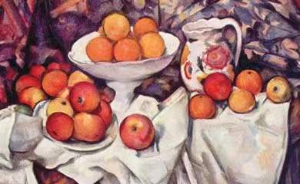
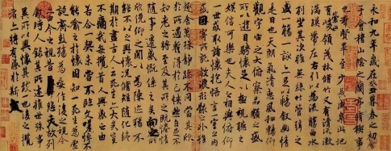
（三）美术作品定义及注意事项
强化版权治理 优化版权生态
2、常见美术作品（F）类别
海 报
陶 瓷
刺 绣
雕 刻
硬笔书法
印 章
绘 画
毛笔书法

Slide 17


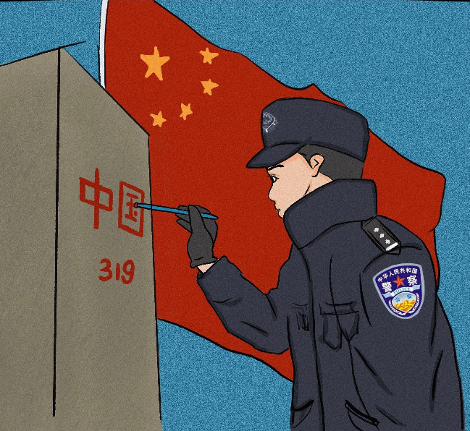
（三）美术作品定义及注意事项
强化版权治理 优化版权生态
3、美术作品登记注意事项
美术作品要注意不能使用国徽、国旗等标致性图案及地理标志性文字，如云南、大理等地名

Slide 18




（三）美术作品定义及注意事项
强化版权治理 优化版权生态
手链等产品，需上传设计稿
不能用省委等专用名称来做作品登记
海报中地理标志、政府名称等不能用于作品登记

Slide 19


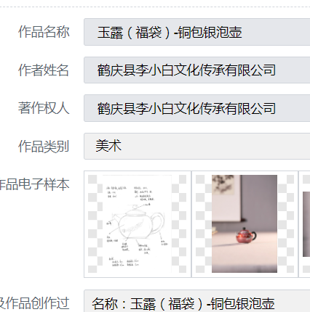
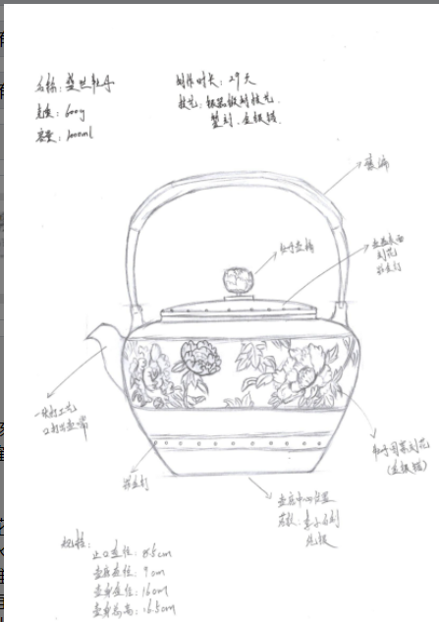

（三）美术作品定义及注意事项
强化版权治理 优化版权生态
文创产品需将设计草图一并上传，从设计源头就可以将作品保护起来。
设计草图

Slide 20
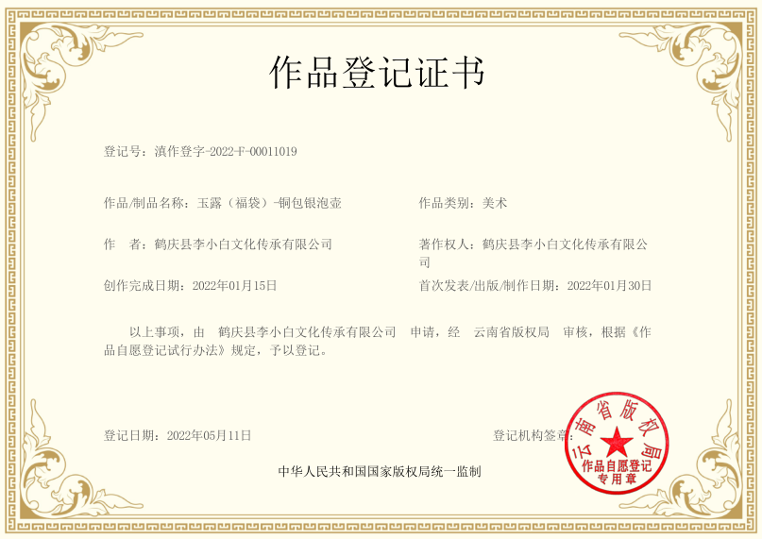

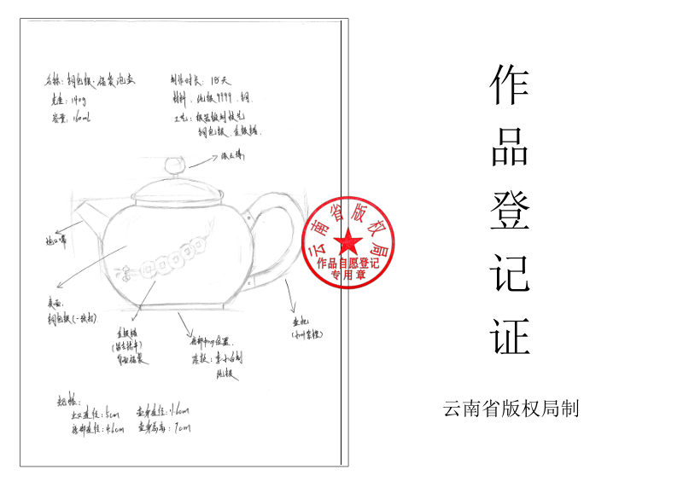
（三）美术作品定义及注意事项
强化版权治理 优化版权生态
● 【美术作品】在作品登记成功之后，还可以在《作品登记证书》后查找到，由云南省版权局签章的电子版《作品登记证》，主要为美术作品的样稿（含设计草图）。
作品登记证书
美术作品《作品登记证》

Slide 21
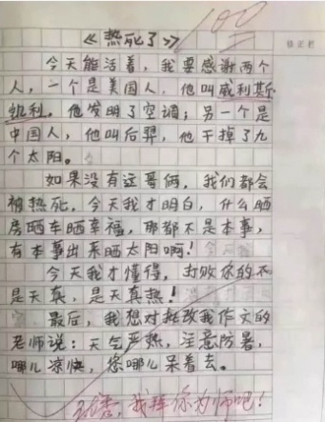
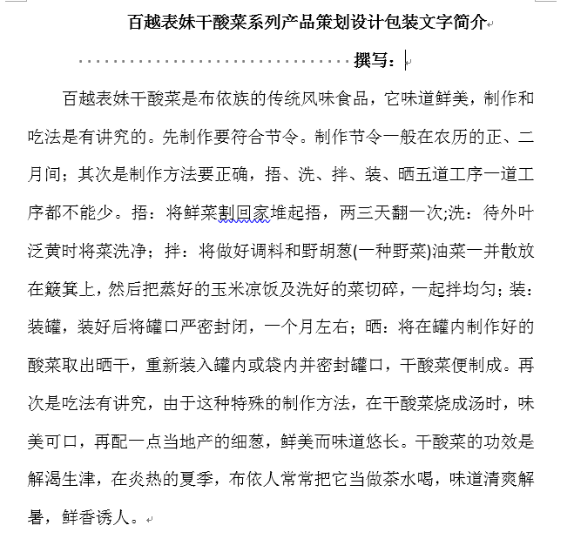
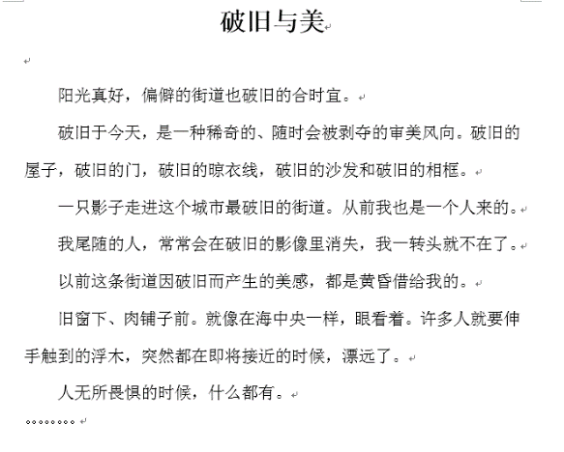
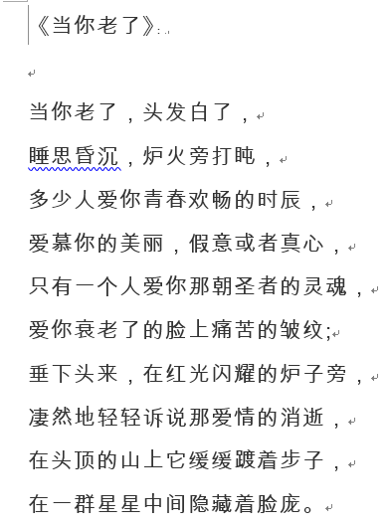
（四）文字作品定义及注意事项
强化版权治理 优化版权生态
1、文字作品（A）
是指用语言文字符号记录的，用以表达作者思想情感的文学、艺术、自然科学、社会科学、工程技术作品的创作成果，他包括小说（长、中、短篇）、诗歌、散文、论文、剧本、电影、电视创作、歌曲等表达方式，无论作者采用的是手写、打字、印刷、磁盘、光盘等书写记录方式，都是文字作品; 代码为（A）。
文字作品
产品介绍
小说
诗歌

Slide 22
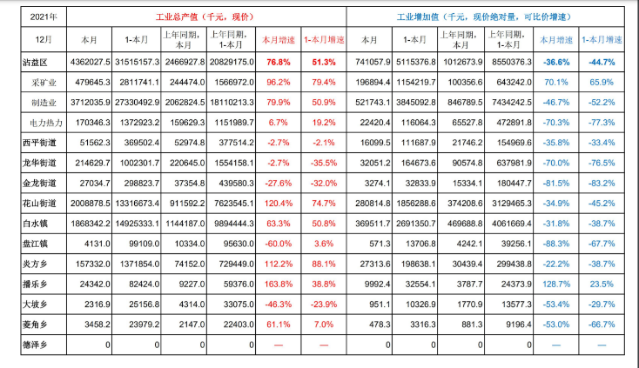

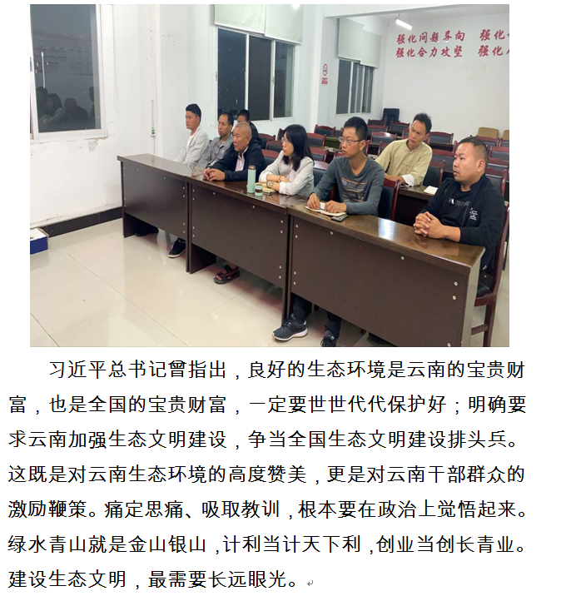
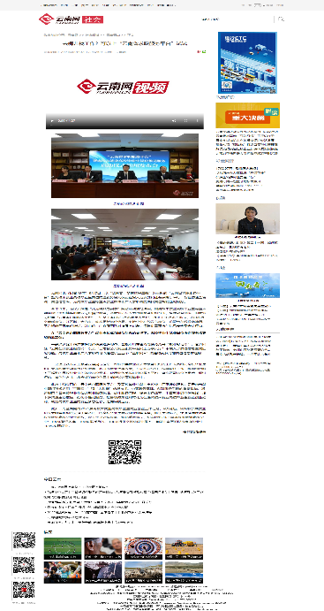
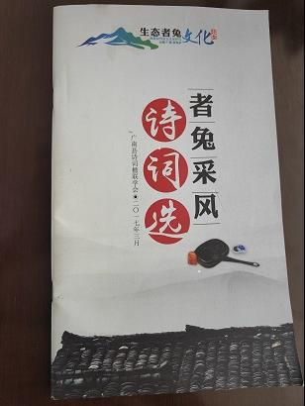
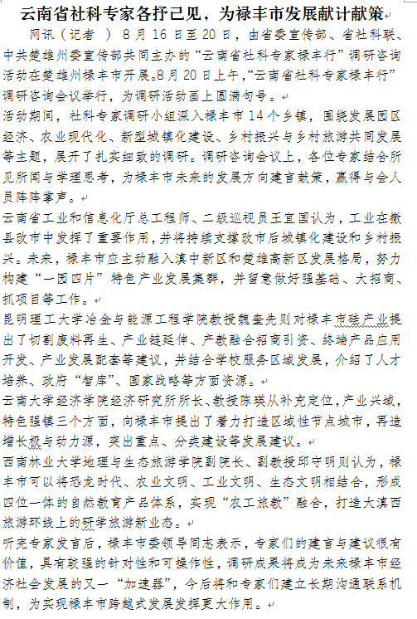
（四）文字作品定义及注意事项
强化版权治理 优化版权生态
2、文字作品登记注意事项
广告用语不能作为文字作品登记
通用数表、通用表格不在作品登记范围
文字作品中不能有
人物肖像照片
文字作品不能只上传
发表文字作品的封面
单纯事实消息
不在作品登记范围

Slide 23



（五）电影及类似摄制电影方法创造的作品定义及注意事项
强化版权治理 优化版权生态
1、电影及类似摄制电影方法创作的作品（I）
是指摄制在一定介质上，由一系列有伴音或者无伴音的画面组成，并且借助适当装置放映或者以其他方式传播的作品;代码为（I）。常见的作品：纪录片、微电影、广告宣传片等。这两类作品在新著作权法已合并为视听作品。
2、电影及类似摄制电影方法创作的作品注意事项
● 要注意著作权人由制片者享有，编剧、导演、摄影、作词、作曲等作者享有署名权。
● 在引用背景音乐时，除了背景音乐是原创，引用他人音乐需得到授权。
● 此类作品在按要求上传电子样本时文件大小不超过10M，若超过10M，有两个方法来处理，一是压缩作品，二是分成几个作品上传，上传的电子版不超过10M即可。
记录片
广告宣传片
类似摄制电影方法创造作品

Slide 24

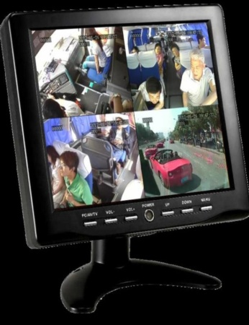
（六）录音及录像制品定义及注意事项
强化版权治理 优化版权生态
1、录音制品（S）
是指任何对表演的声音和其他声音的录制品；代码（S）。常见的录音制品有广播剧、音乐作品的录音等。
2、录音制品（V）
是指将已制作成功的作品再重新进行翻录，完全运用原制成品的各项标准、要求，或是机械地将表演者的表演或景物录制下来的非智力创作成果;代码（V）。常见的录像制品有带视频的教学课件及课程等。
3、录音及录像制品注意事项
● 在引用背景音乐时，除了背景音乐是原创，引用他人音乐需得到授权。
● 此类作品在按要求上传电子样本时文件大小不超过10M，若超过10M，有两个方法来处理，一是压缩作品，二是分成几个作品上传，上传的电子版不超过10M即可。
● 录像制品中经常会有媒体记者上传地方新闻报道，再次注意，时事新闻不在作
品登记范围。
录音制品
录像制品

Slide 25
强化版权治理 优化版权生态
三、作品登记的权利归属方式及注意事项

Slide 26
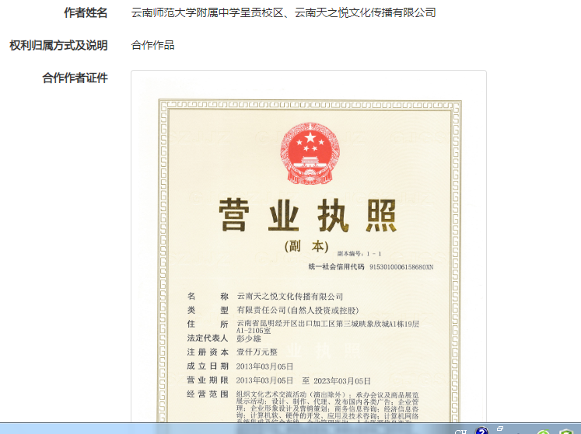
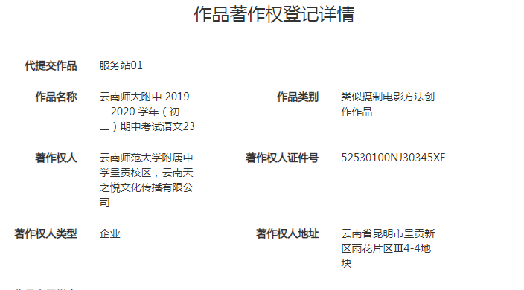
（一）作品权属分类
强化版权治理 优化版权生态
合作作品
作品权利归属方式分为两类，【个人作品】和【机构作品】。
1、个人作品的权属关系，有个人作品、合作作品、委托
作品等三类。
● 个人作品好理解，即为人个原创作品；
● 合作作品最常见是音乐作品，词作者曲作者，合作作品要记得上传合作者身份证。
● 个人委托作品，是委托他人创作的作品，此类作品上传的情况较少，不在此作介绍。
2、机构作品权属关系有合作作品、法人作品、职务作品、委托作品等四种。
下面引用几份著作权、署名权较为清晰的任务下达书、协议书等供大家参考。

Slide 27
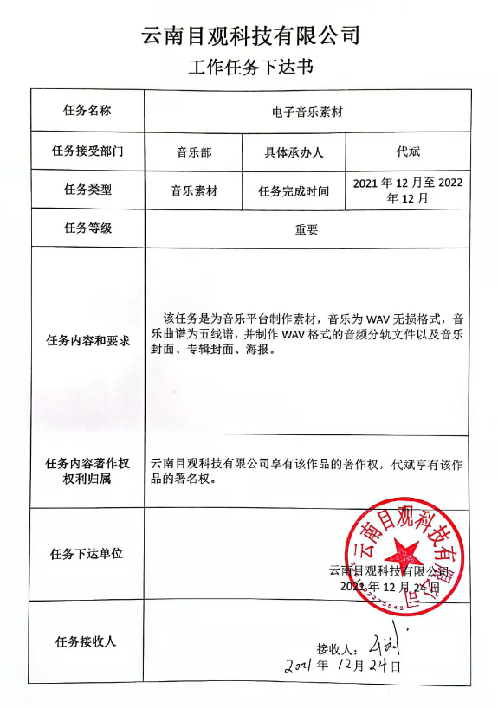
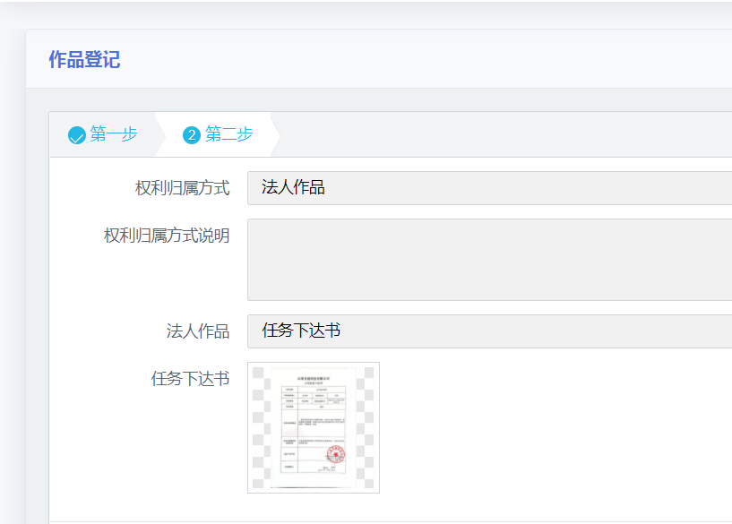
（一）作品权属分类
强化版权治理 优化版权生态
法人作品

Slide 28
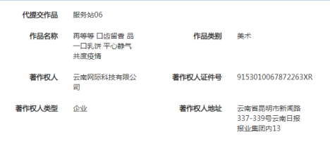
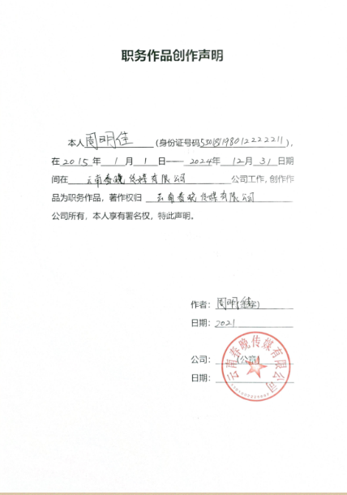
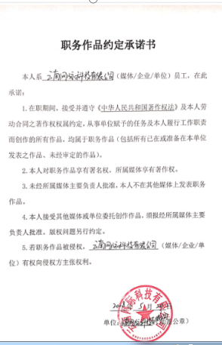
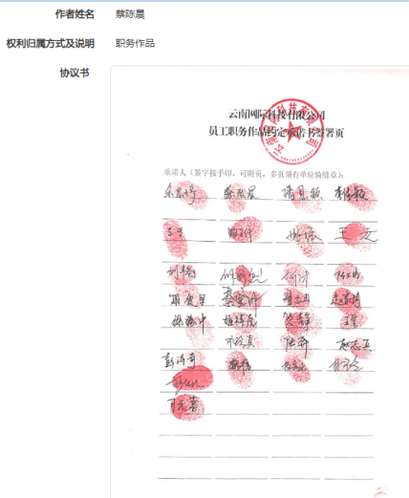
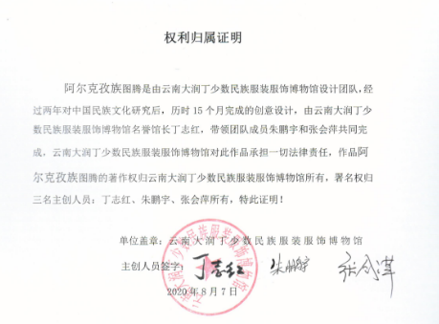
（一）作品权属分类
强化版权治理 优化版权生态
职务作品
创作声明
约定承诺书
权属证明

Slide 29
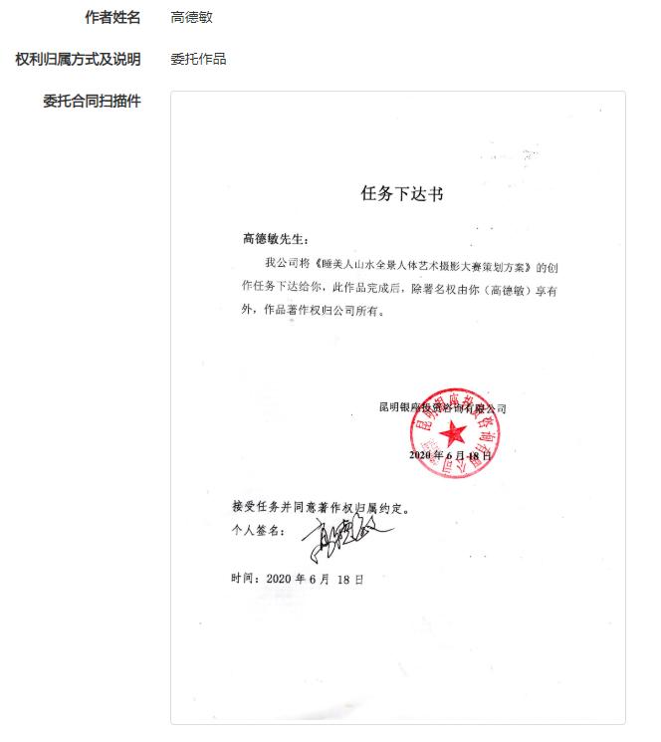
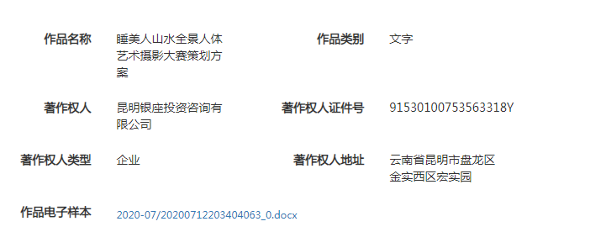
（一）作品权属分类
强化版权治理 优化版权生态
委托作品

Slide 30
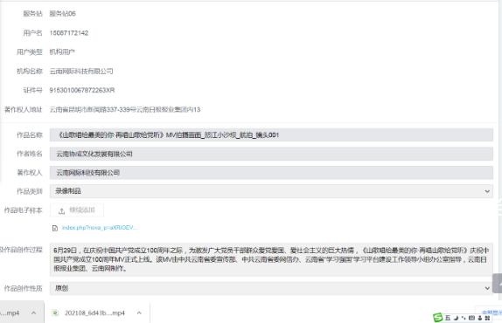
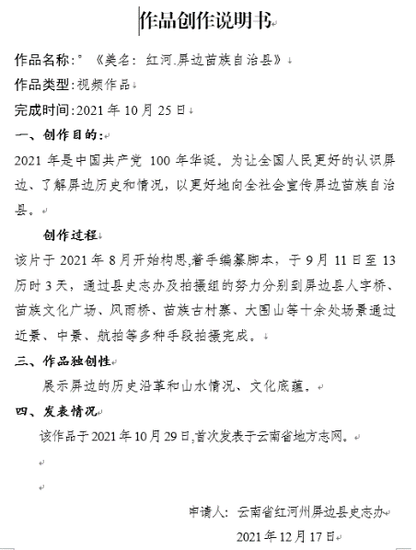
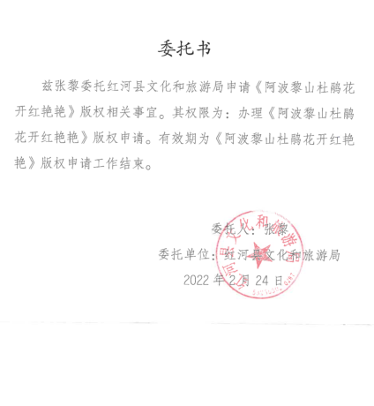
（二）作品登记权属关系常见问题
强化版权治理 优化版权生态
作品登记权属类别最常见的问题：
● 一是各类权属关系没有选对。
● 二是在权属关系协议中没有把核心的著作权、署名权归谁表述清楚。
● 三是一些放弃署名权的作者本人没签名等等。
● 四是合作作品，最常见的问题是作者姓名填其中一个，著作权人也填其中一个,如图片所示。正确的方式：著作权人与署名权人应把合作双方都填上；《作品创作说明书》不能代替权属关系；《委托书》
没有说著作权、署名权归谁。
合作作品著作权人与署名权人应把合作双方都填上
权属关系不能用
作品创作说明书代替
没有说著作权、署名权归谁
属于权属关系不清楚

Slide 31
强化版权治理 优化版权生态
四、云南版权工作任务部署

Slide 32

云南版权工作六大任务部署
强化版权治理 优化版权生态
“依托丰富民族文化资源，打造云南特色版权产业模式。”
在深入贯彻落实《“十四五”规划》中，云南提出了版权保护与创新发展的新思路。因地制宜地作出了六个体系重点任务的部署：
● 一是【运用】：加快民族文化资源的版权运用
● 二是【模式】：打造云南特色的版权产业模式
● 三是【服务】：持续发力提升版权社会服务能力
● 四是【保护】：全面加强版权行政保护
● 五是【理念】：坚持开放创新的版权发展理念
● 六是【平台】：拓展版权保护宣传平台

Slide 33
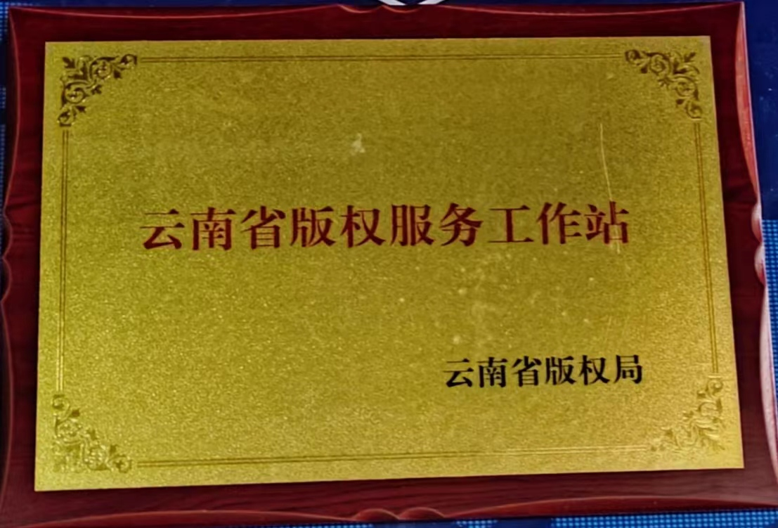
强化版权治理 优化版权生态
云南省版权服务工作站（玉溪站）
云南昊协科技有限公司
服务电话：0877-6169015
邮箱：936457639@qq.com

Slide 34

THANKS

